Slide 1
Estruturas de Dados
01 – TAD e Grafos

Slide 2
Estruturas de Dados
Em Ciência da computação, uma estrutura de dados é um modo particular de armazenamento e organização de dados em um computador de modo que possam ser usados de modo eficiente.

Slide 3
Tipos de Dados Abstratos
Tipos de Dados Abstratos (TDA) é um conjunto de valores e uma coleção de operações que atuam sobre esses valores.
As operações devem ser consistentes com os tipos de valores.
O TDA possibilita ao programador a separação “do que fazer” de “como fazer”.

Slide 4
Tipos de Dados Abstratos
Exemplo:
Um programador necessita gravar um registro em um arquivo.
Ele só precisa saber “o que deve ser feito”.
É irrelevante para ele saber como ocorrem todas as operações que efetivamente realizam o processo de gravação do registro.

Slide 5
Tipos de Dados Abstratos
Ao programador basta saber que é preciso usar um comando (write – por exemplo) e o processo de gravação do registro ocorrerá de forma adequada.
Esse “write” representa um TDA.
Nos primórdios da computação, se um programador precisasse gravar um registro, ele teria de especificar todos os passos necessários.

Slide 6
Tipos de Dados Abstratos
Um TDA geralmente envolve:
Uma Estrutura de Dados (ex: Pilha);
Operações ou funções (ex:
criar pilha vazia,
testar se pilha está vazia;
Empilhar um novo elemento no topo da pilha;
Desempilhar um elemento do topo da pilha (desde que não esteja vazia).
).

Slide 7
Estruturas de Dados
Estrutura de Dados:
A organização e a representação das informações.
As mais conhecidas são:
Pilhas;
Filas;
Listas Encadeadas;
Vetores;
Árvores;
Grafos.

Slide 8
Algoritmos
Um algoritmo pode ser definido como um conjunto de passos descritos sem ambigüidade, possuindo um início, que termine em um período de tempo finito e que apresente sempre o mesmo padrão de comportamento para conduzir-nos a uma solução adequada de um determinado problema.

Slide 9
Algoritmos
Importantes características dos algoritmos:
É rigoroso na sua definição;
Legibilidade;
Portabilidade.

Slide 10
Algoritmos Rigor na Definição
Ausência de ambigüidade.
Não deve haver dupla interpretação das suas instruções.

Slide 11
Algoritmo Legibilidade
A forma de representação da solução proposta pode ser facilmente comunicada para outras pessoas fazerem a avaliação e o uso do algoritmo sugerido como solução.

Slide 12
Algoritmo Portabilidade
Deve ser elaborado sem os meandros muitas vezes existentes nas linguagens de programação.
Não deve ser descrito a partir de especificidades desta ou daquela linguagem em particular.
O algoritmo deve poder ser transcrito em qualquer linguagem de programação existente.

Slide 13
Dificuldades Envolvendo Algoritmos
A complexidade – na programação – é encarada como sinônimo de variedade.
A quantidade de situações diferentes que um problema pode apresentar.
Essas situações diferentes devem ser previstas na sua solução.
Não é possível eliminar totalmente a complexidade. Mas é possível utilizar técnicas para dominar a complexidade.

Slide 14
Dificuldades Envolvendo Algoritmos
Existem várias sugestões de métodos para ajudar a diminuir e dominar a complexidade que pode aparecer nos problemas (ficaremos apenas com duas):
Dividir para conquistar;
Planejamento reverso.

Slide 15
Dificuldades Envolvendo Algoritmos
Dividir o problema original em partes de menor complexidade.
A decomposição do problema original apresenta normalmente uma estruturação de suas partes em uma forma hierárquica.
Os passos descritos podem ser resumidos pelo princípio denominado refinamento top-down.

Slide 16
Dificuldades Envolvendo Algoritmos
O refinamento top-down implica no adiamento das considerações de detalhes.
Em termos práticos, na programação, consiste em utilizar largamente da modularização (funções e procedimentos chamados do programa principal).

Slide 17
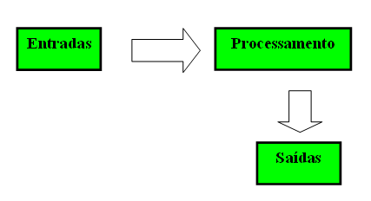
Dificuldades Envolvendo Algoritmos
O planejamento reverso recomenda começar pela determinação dos dados de saída.

Slide 18
Planejamento Reverso
De início procura identificar o que é desejado como resultado.
Definindo os dados de saídas, pode ser possível, de maneira reversa, determinar os componentes que formam os dados de entrada, assim como todas as etapas de transformações desses dados de entrada, para conseguirmos as saídas desejadas.

Slide 19
GRAFOS
A teoria dos grafos é um ramo da matemática que estuda as relações entre os objetos de um determinado conjunto.
Para tal são empregadas estruturas chamadas de grafos, G(V,A), onde V é um conjunto não vazio de objetos denominados vértices e A é um conjunto de pares não ordenados de V, chamado arestas.

Slide 20
Histórico de Grafos
A teoria matemática dos grafos surgiu no século XVIII.
Em um artigo publicado em 1736, Euler formulou um problema que ficou conhecido como as Pontes de Konigsberg.
Na cidade de Konigsberg havia 7 pontes que interligavam as margens do rio Pregel e duas de suas ilhas.

Slide 21
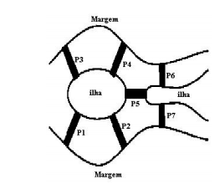
Histórico de Grafos
Como passar por todas as pontes
somente uma vez e retornar ao
ponto de origem?
Problema do Caminho
Euleriano.

Slide 22
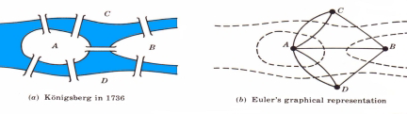
Histórico de Grafos

Slide 23
Histórico de Grafos
O alemão Kirchhoff utilizou grafos para modelagem de circuitos elétricos no século XIX.
Utilização de grafos em matemática aplicada, como ferramenta para a modelagem de diversas situações reais na física, química, biologia, engenharia e pesquisa operacional

Slide 24
Definição de Grafo
GRAFO
Um grafo G(V,A) é definido pelo par de conjuntos V e A, onde:
V - conjunto não vazio: os vértices ou nodos do grafo;
A - conjunto de pares ordenados a=(v,w), v e w ∈ V: as arestas do grafo.
Exemplo: o grafo G(V,A) dado por:
V = { p | p é uma pessoa }
A = { (v,w) | < v é amigo de w > }

Slide 25
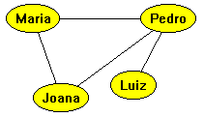
Exemplo de Grafo
V = { Maria, Pedro, Joana, Luiz } A = { (Maria, Pedro), (Pedro, Maria), (Joana, Maria), (Maria, Joana), (Pedro, Luiz), (Luiz, Pedro),
(Joana, Pedro) , (Pedro, Joana) }
Neste exemplo estamos considerando que a relação <v é amigo de w> é uma relação
simétrica, ou seja, se <v é amigo de w> então <w é amigo de v>.
Como conseqüência, as arestas que ligam os vértices não possuem qualquer orientação.

Slide 26
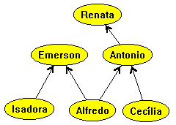
DIGRAFO (Grafo Orientado)
Considere, agora, o grafo definido por:
V = { p | p é uma pessoa da família Castro }
A = { (v,w) | < v é pai/mãe de w > }
V = { Emerson, Isadora, Renata, Antonio, Cecília, Alfredo }
A = { (Isadora, Emerson), (Antonio, Renata), (Alfredo, Emerson),
(Cecília, Antonio), (Alfredo, Antonio) }

Slide 27
DIGRAFO
A relação definida por A não é simétrica pois se <v é pai/mãe de w>, não é o caso de <w é pai/mãe de v>.
Há, portanto, uma orientação na relação, com um correspondente efeito na representação gráfica de G.
O grafo acima é dito ser um grafo orientado (ou digrafo), sendo que as conexões entre os vértices são chamadas de arcos.

Slide 28
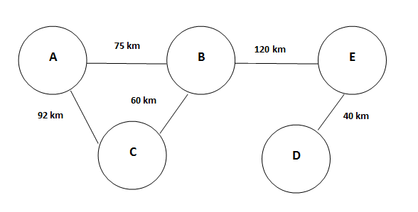
Representação de GRAFOS
Este GRAFO representa uma malha rodoviária.
Seus vértices - A, B, C, D e E - são localidades.
As arestas indicam estradas que interligam essas localidades.

Slide 29
Representação de GRAFOS
A representação esquemática de grafos é perfeitamente ajustada para a percepção visual humana.
Mas não é adequada para fornecer a um computador dados sobre uma estrutura de grafo.
Há a necessidade de uma representação numérica interna com a qual o computador possa trabalhar.

Slide 30
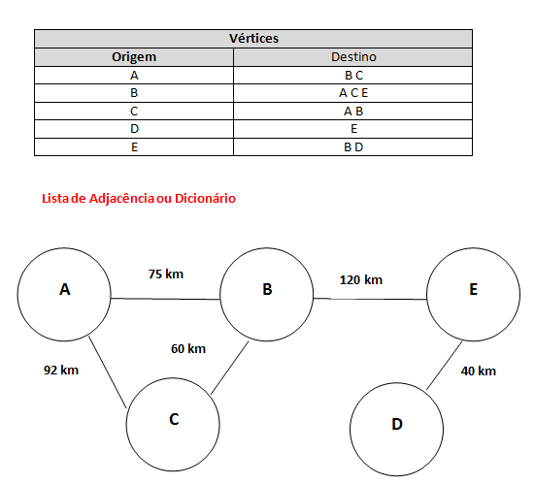
Representação de GRAFOS (Lista de Adjacência ou Dicionário)

Slide 31
Representação de GRAFOS (Matriz de Adjacência)
A Lista de adjacência indica os caminhos existentes entre os vértices (localidades), mas não armazena as distâncias envolvidas.
A matriz de Adjacência resolve esse problema.

Slide 32
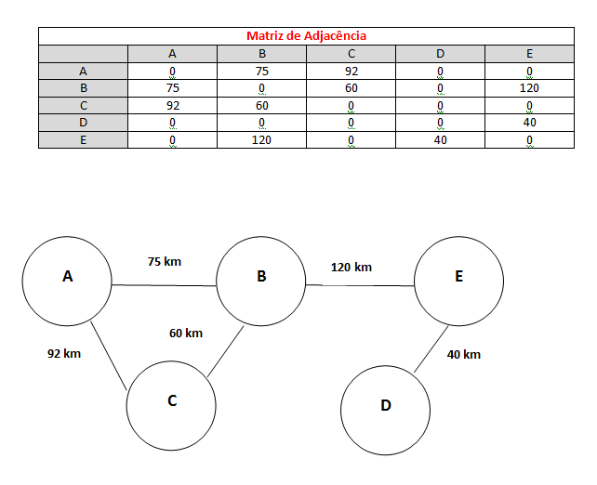
Representação de GRAFOS (Matriz de Adjacência)

Slide 33
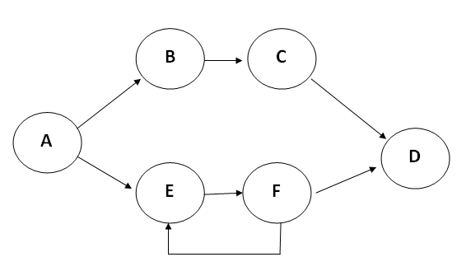
Grafos sem Circuitos e sem Ciclos
O grafo acima apresenta um ciclo entre os vértices E e F.
Ele também apresenta 4 níveis:
N0: A
N1: B E
N2: C F
N3: D

Slide 34
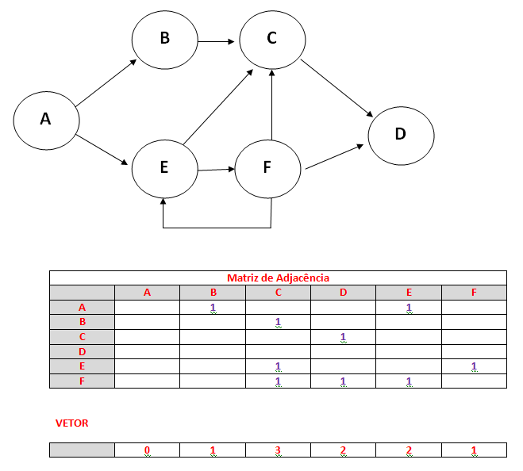
Algoritmo de Demoucron
O VETOR corresponde ao somatório dos valores armazenados nas colunas da MATRIZ
De ADJACÊNCIA.

Slide 35
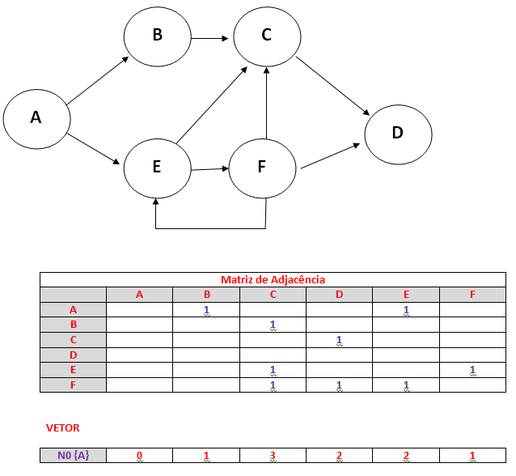
Algoritmo Demoucron (Parte 2)
Apenas a COLUNA “A” possui valor
ZERO.
Portanto, a primeira camada (N0) é
Formada pelo VÉRTICE A.
N0 = {A}

Slide 36
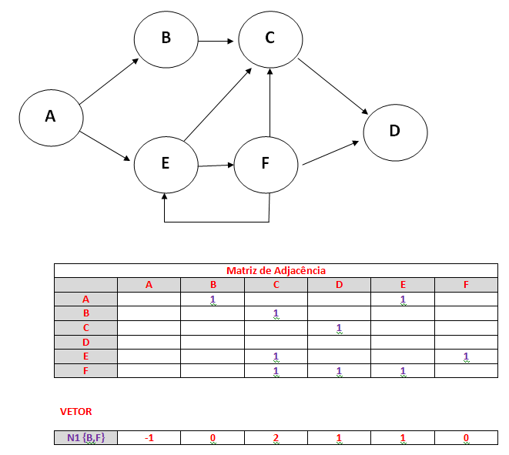
Algoritmo de Demoucron (Parte 3)
Subtraia 1 de cada posição do VETOR.
Como apenas os vértices B e F ficaram
Com valor ZERO ...
... Eles formam a camada N1.
N1 = {B, F}

Slide 37
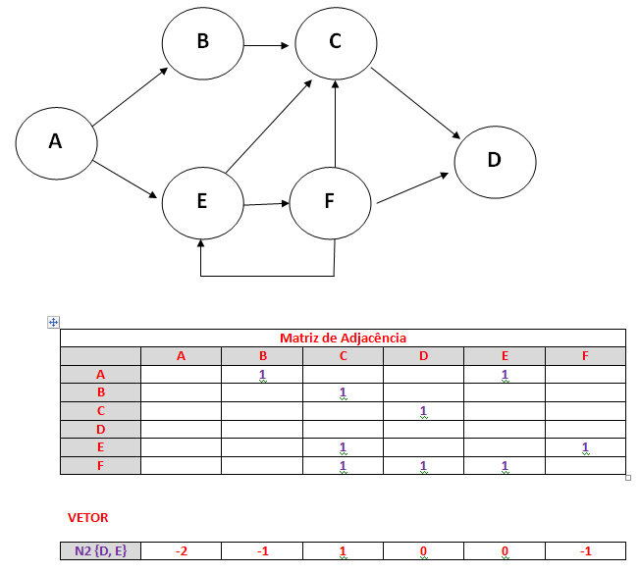
Algoritmo Demoucron (Parte 4)
Subtraia 1 de cada posição do VETOR.
Como apenas os vértices D e E ficaram
Com valor ZERO ...
... Eles formam a camada N2.
N2 = {D, E}

Slide 38
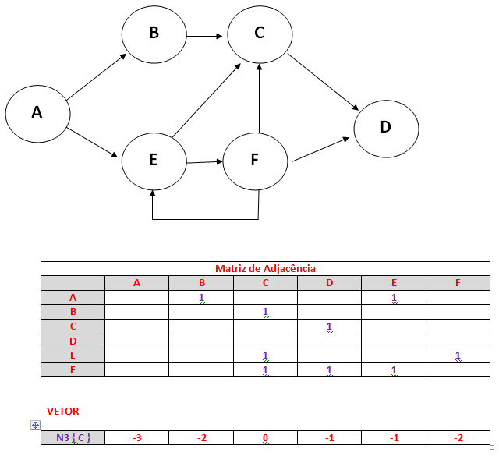
Algoritmo Demoucron (Parte 5)
Subtraia 1 de cada posição do VETOR.
Como apenas o vértice C e ficou
Com valor ZERO ...
... Eles formam a camada N2.
N2 = {C}

Slide 39
PERT - CPM
Os grafos PERT-CPM também são conhecidos como rede PERT-COM.
PERT (Program Evaluation and Review Technique - Técnica de Avaliação e Revisão de Programas) surgiu em 1958.
A técnica CPM (Critical Path Method - Método do Caminho Crítico) foi desenvolvida em 1957.

Slide 40
PERT-CPM
Um grafo PERT-CPM envolve:
Eventos
Atividades
Um Evento é o marco que denota o início ou o fim de determinada atividade.
Em um projeto, os eventos são sempre apresentados por círculos, os quais são numerados em ordem crescente com a direção de progresso do projeto.

Slide 41
PERT-CPM
Uma atividade representa a ação que desloca o trabalho de um evento para outro, absorvendo tempo e/ou recursos no processo.
É sempre representada por uma seta, orientada no sentido do início para o fim.

Slide 42
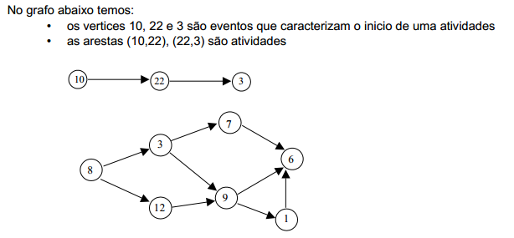
PERT-CPM

Slide 43
PERT-CPM
Para se gerar uma rede PERT/CPM é necessário:
1) a lista das tarefas que devem ser executadas para a execução do projeto;
2) a definição das tarefas precedentes e as subseqüentes, ou seja, a ordem de execução das atividades;
3) os tempos de execução de cada atividade.

Slide 44
PERT-CPM
Considerações para construção de grafo PERT/CPM:
• Atividades representam o tempo que leva para ir de um evento a outro;
• Nenhum evento pode ser considerado ocorrido, até que todas as atividades a ele precedentes tenham sido concluídas;
• nenhuma atividade pode ser concluída até que o evento precedente tenha ocorrido.
• considere dois vértices extras um que descreva a atividade de iniciação e outra que defina a atividade de finalização.

Slide 45
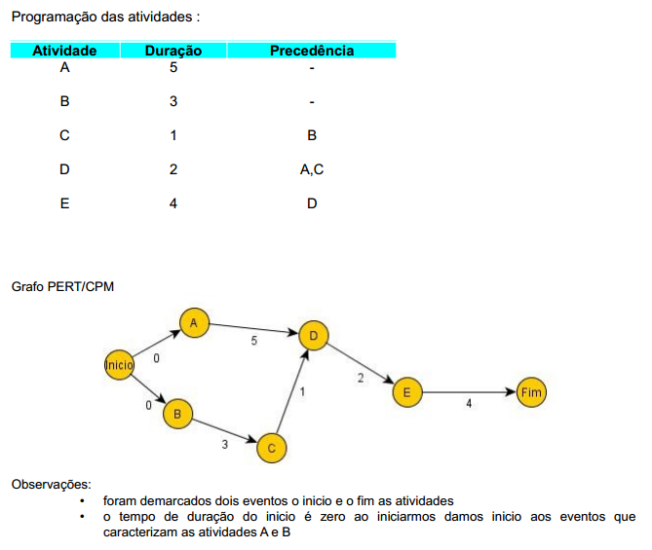
Exemplo de PERT-CPM

Slide 46
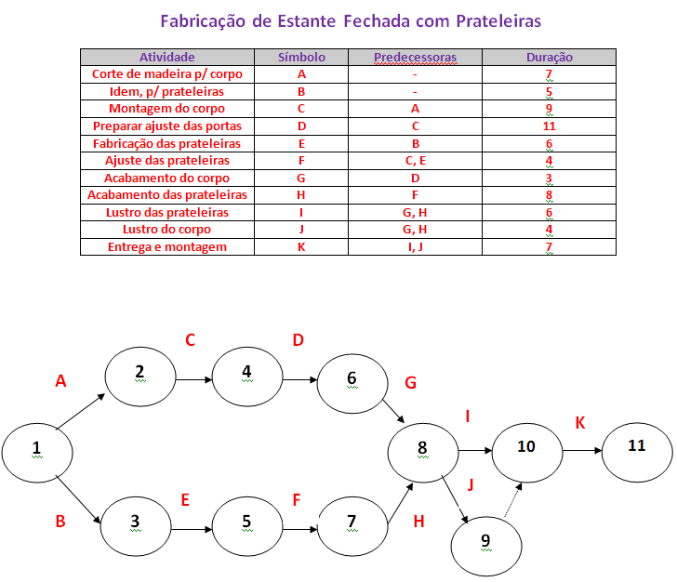
Algoritmo PERT-CPM

Slide 47
Algoritmo PERT-CPM
(Passo 1) Partir do Vértice Inicial (rotulado com zero para a data mais cedo) e rotular cada vértice com o valor do maior caminho que o atinge – os valores obtidos são as “datas mais cedo”.

Slide 48
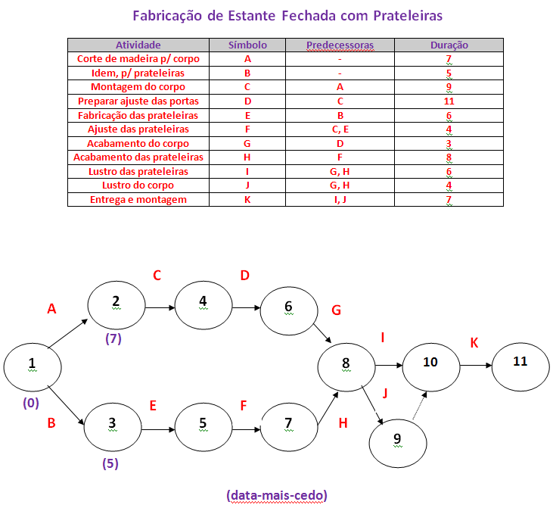
Algoritmo PERT-CPM

Slide 49
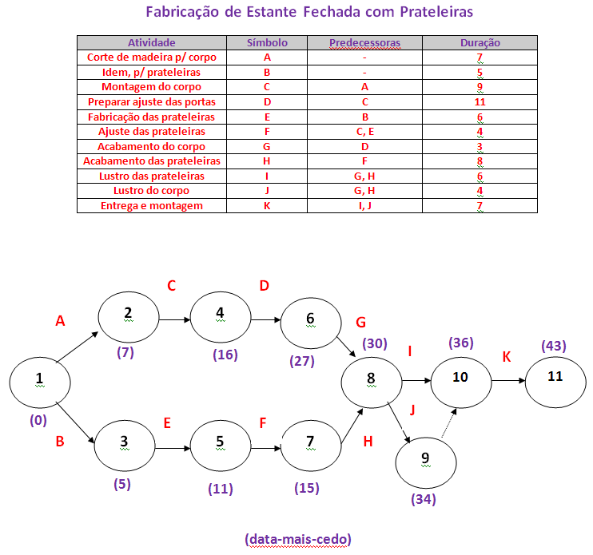
Algoritmo PERT-CPM

Slide 50
Algoritmo PERT-CPM
(Passo 2) tomar o valor obtido para o vértice final como rótulo para a data-mais-tarde e voltar subtraindo os valores dos arcos e ficando com o menor valor obtido após as comparações que forem necessárias – os valores obtidos são as “datas mais cedo”.

Slide 51
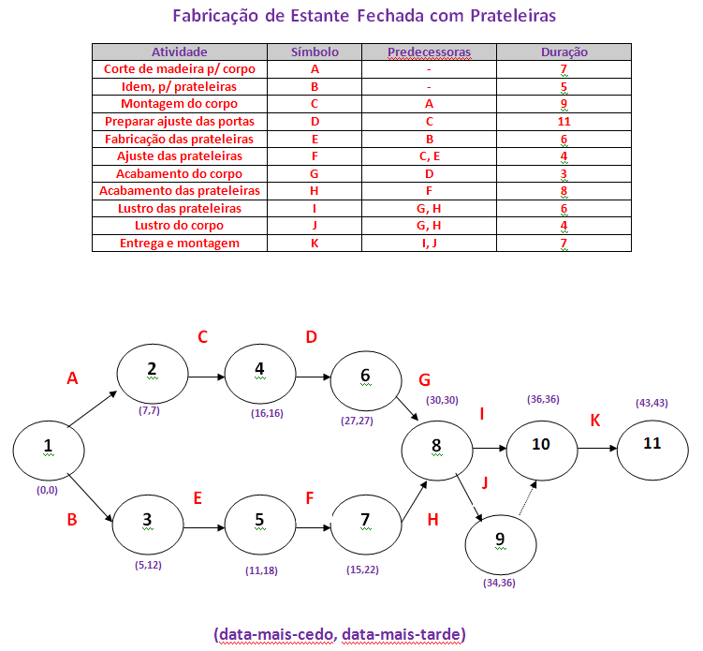
Algoritmo PERT-CPM

Slide 52
Algoritmo PERT-CPM
A data mais cedo para um evento é aquela antes da qual ele não pode ocorrer.
A data mais tarde é aquela além da qual, se o evento ainda não tiver ocorrido, acarretará um atraso ao projeto como um todo.
Um evento somente ocorre quando todas as atividades antecessoras se completarem.

Slide 53
Algoritmo PERT-CPM
A diferença entre a data mais tarde e a data mais cedo é a folga do evento.
Um evento crítico é um vértice do caminho crítico. Sua folga é nula: ele não pode sofrer atrasos.

Slide 54
Algoritmo PERT-CPM
Folga Total: é o maior atraso admissível para uma atividade (desde que ela não dure mais do que o previsto) contado da data mais cedo de seu evento final.
Também é a folga máxima possível.

Slide 55
Algoritmo PERT-CPM
Folga Livre: é o maior atraso admissível para uma atividade, contado da data mais cedo do seu evento inicial à data mais cedo do seu evento final.
É a maior folga cujo uso não exige a redefinição das datas mais cedo das atividades que se seguem.

Slide 56
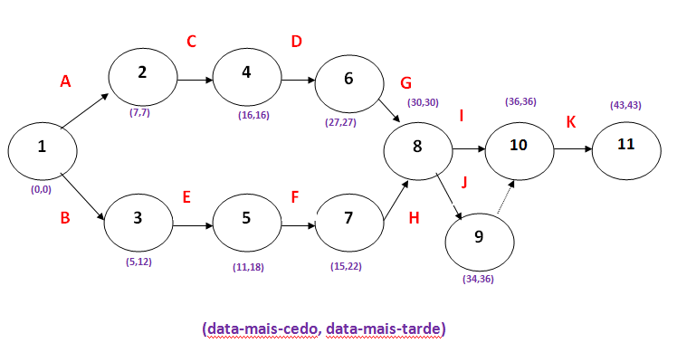
Algoritmo PERT-CPM
Note que a atividade (arco ou
seta) entre os vértices 9 e 10 -
diferente de todas as outras
atividades é tracejada.
Ela é considerada uma
atividade-fantasma.

Slide 57
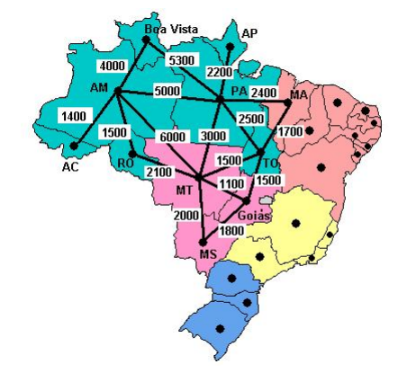
Algoritmo Dijkstra

Slide 58
Algoritmo Dijkstra
Algoritmo desenvolvido por Edsger W. Dijkstra.
Cada vértice é uma localidade e cada aresta é uma estrada ou via.
Algoritmo para determinar o menor caminho entre uma origem e o destino.

Slide 59
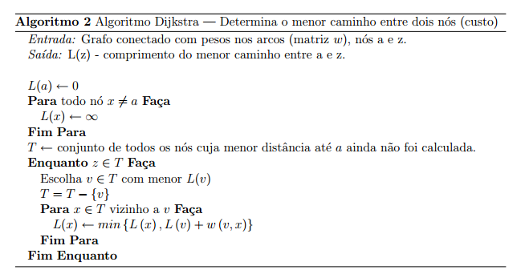
Algoritmo Dijkstra

Slide 60
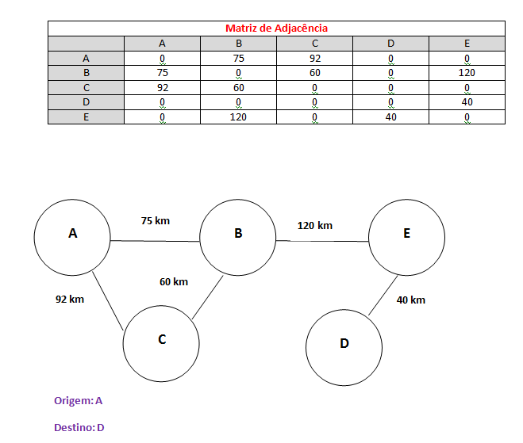
Algoritmo Dijkstra

Slide 61
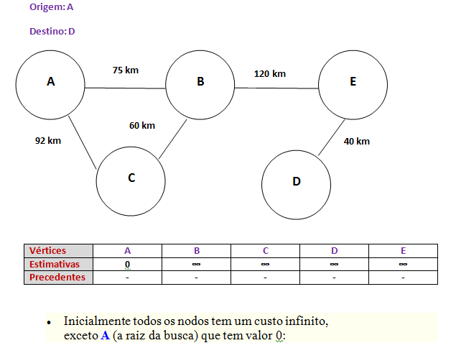
Algoritmo Dijkstra

Slide 62
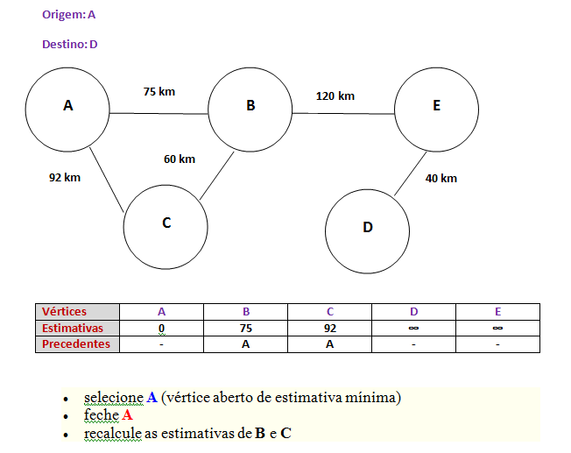
Algoritmo Dijkstra

Slide 63
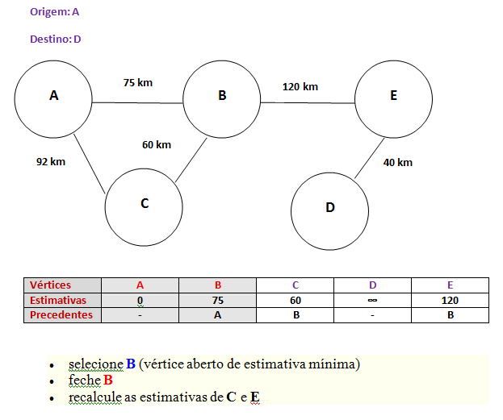
Algoritmo de Dijkstra

Slide 64
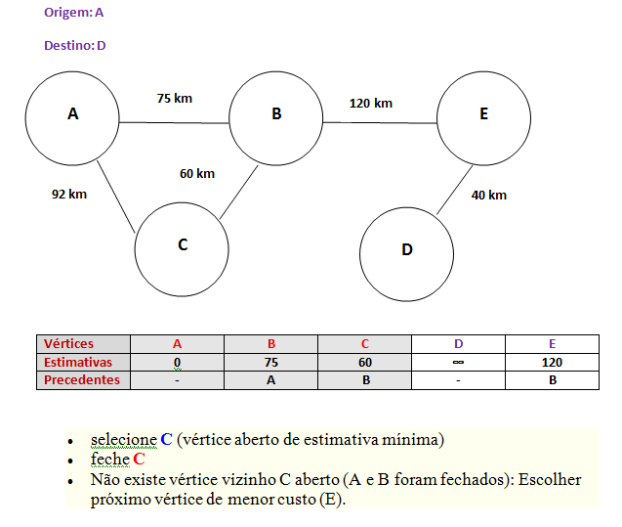
Algoritmo de Dijkstra

Slide 65
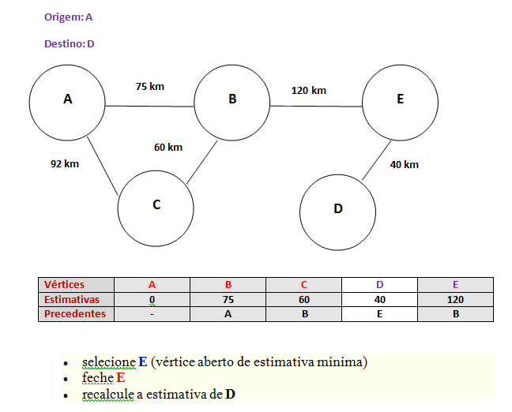
Algoritmo de Dijkstra

Slide 66
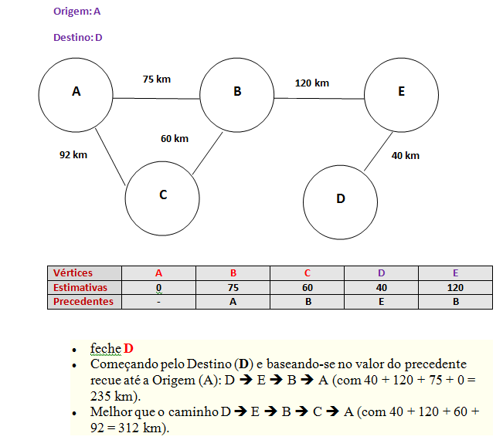
Algoritmo de Dijkstra

Slide 67
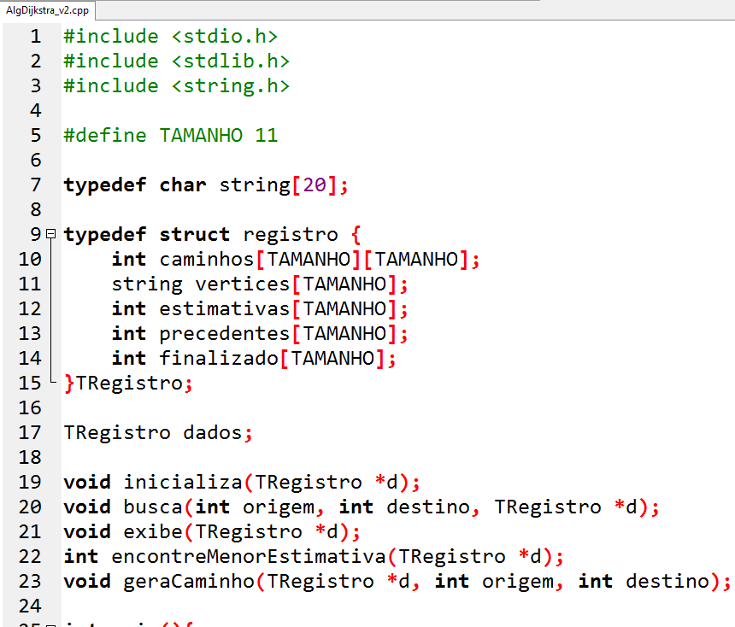
Algoritmo de Dijkstra Exemplo

Slide 68
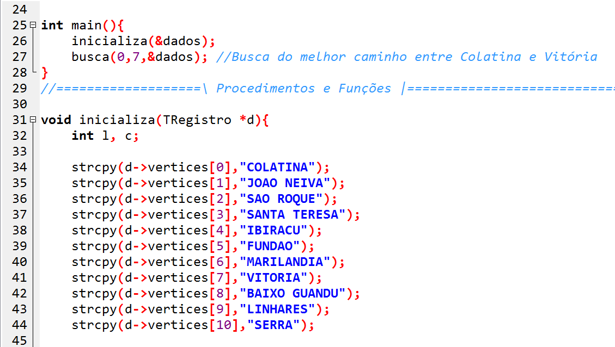
Algoritmo de Dijkstra Exemplo

Slide 69
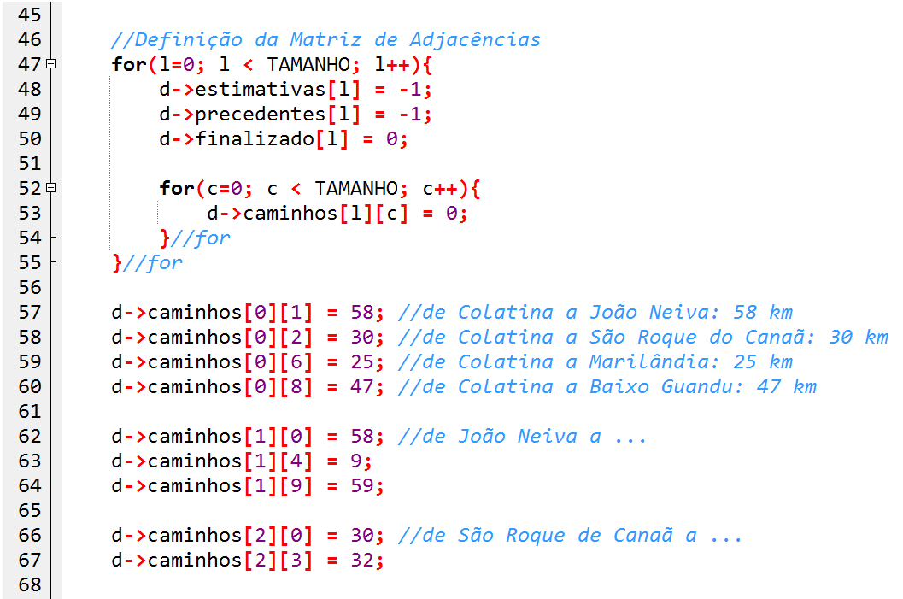
Algoritmo de Dijkstra

Slide 70
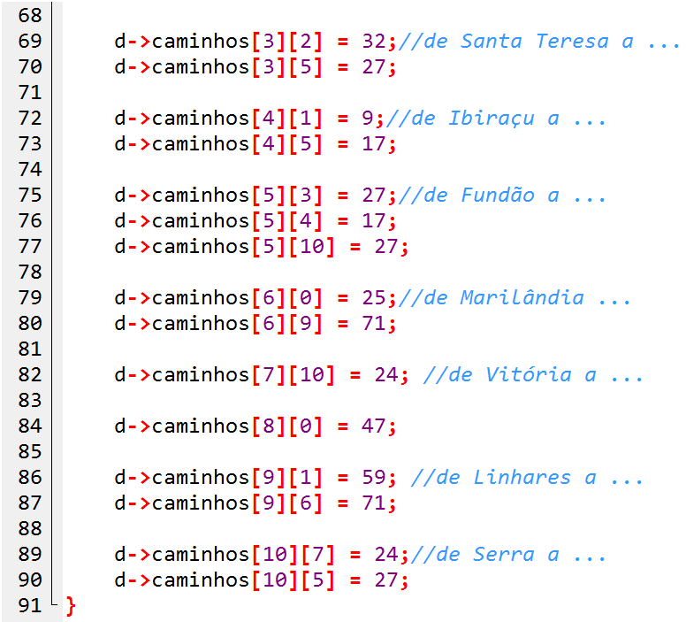
Algoritmo de Dijkstra

Slide 71
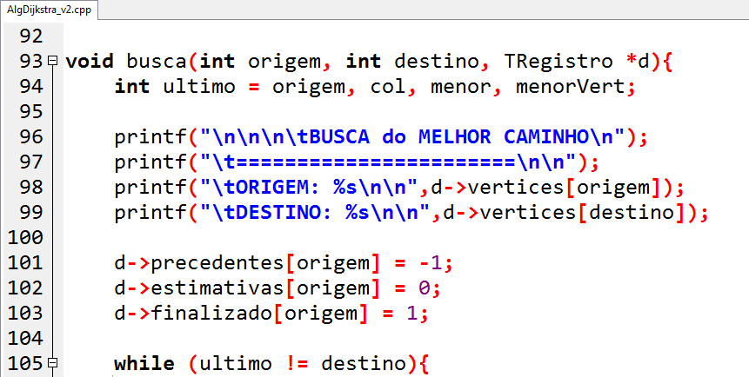
Algoritmo de Dijkstra

Slide 72
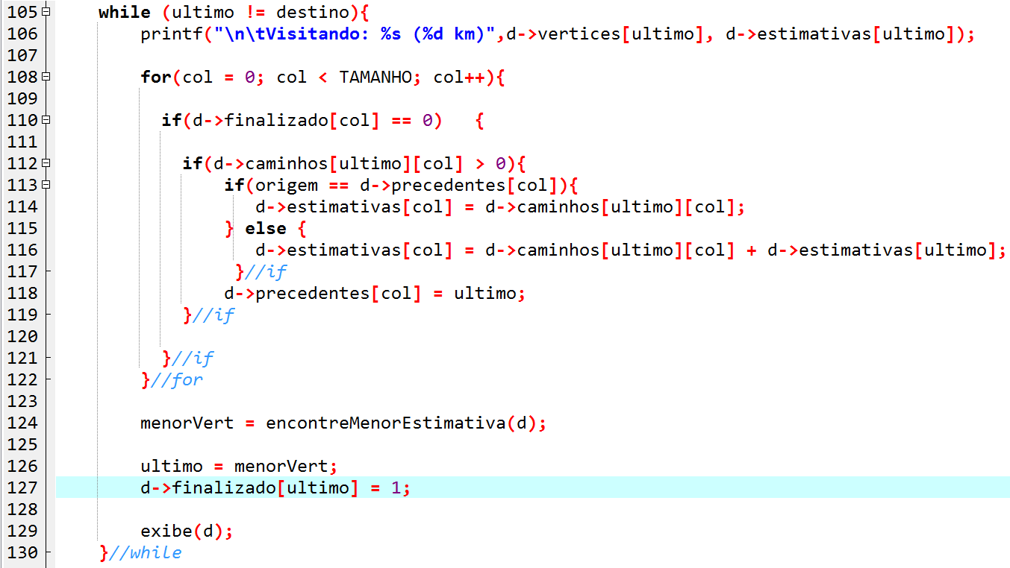
Algoritmo de Dijkstra

Slide 73
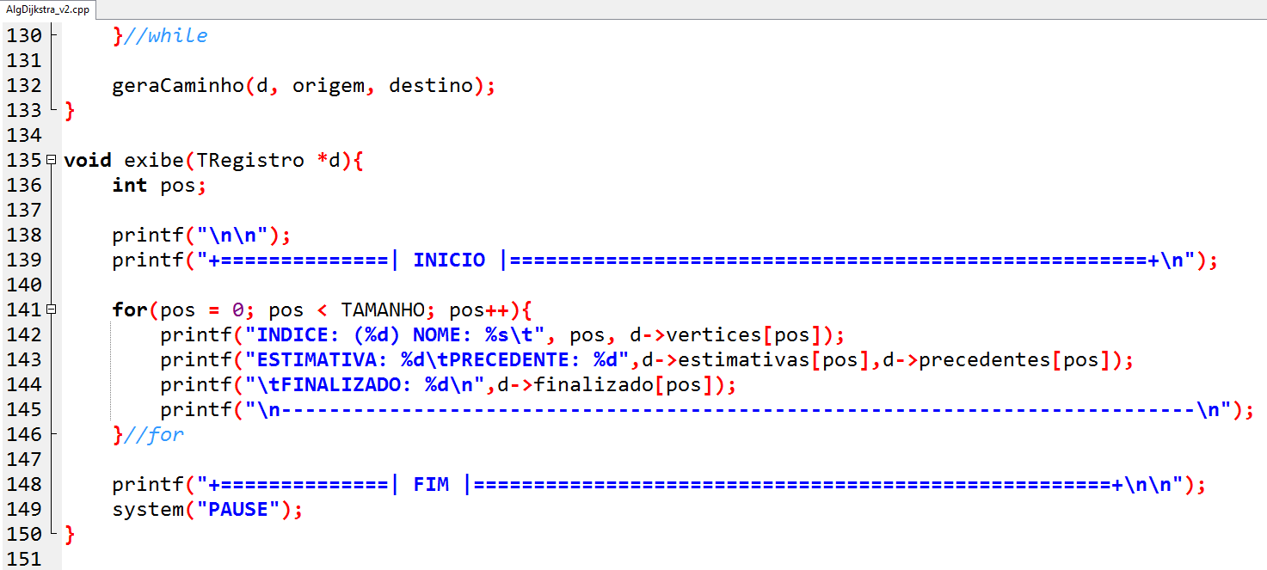
Algoritmo de Dijkstra

Slide 74
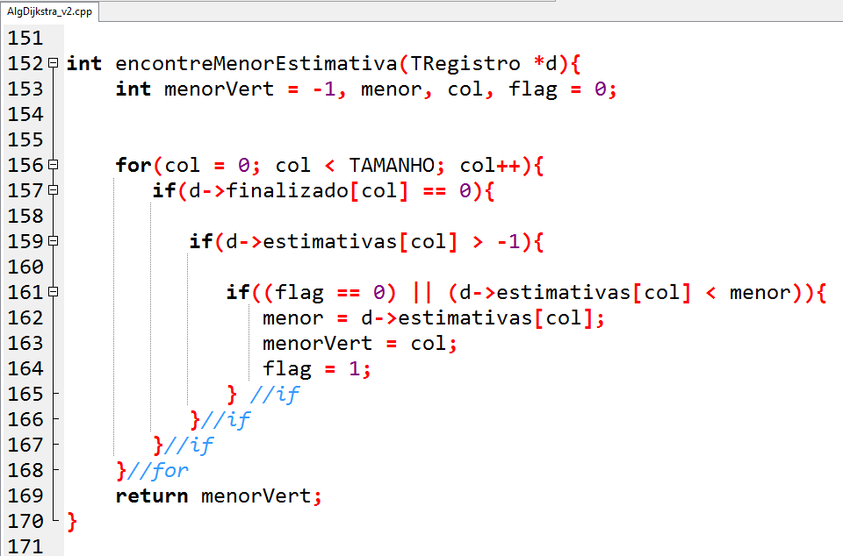
Algoritmo de Dijkstra

Slide 75
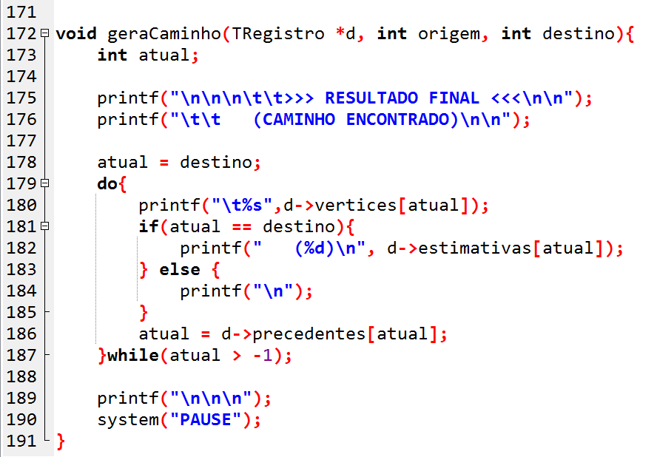
Algoritmo de Dijkstra

Slide 76
Algoritmo de Dijkstra
Efetuando um teste:
Busca do melhor caminho entre Colatina (Origem) e Vitória (Destino).

Slide 77
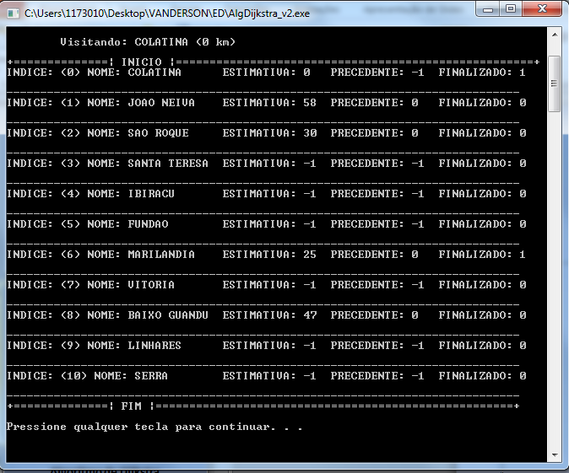
Algoritmo Dijkstra

Slide 78
Algoritmo de Dijkstra
Saindo de Colatina ...
Opções:
João Neiva (58 km),
São Roque (30 km),
Marilândia (25 km) e
Baixo Guandu (47 km).

Slide 79
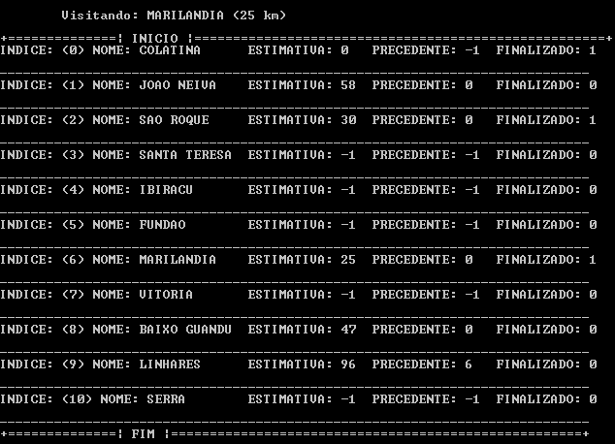
Algoritmo de Dijkstra

Slide 80
Algoritmo de Dijkstra
Selecionado: Marilândia.
Caminho: Colatina ➔ Marilândia [25 km].
Opções:
João Neiva (58 km) vindo de Colatina.
São Roque (30 km) vindo de Colatina.
Baixo Guandu (47 km) vindo de Colatina.
Linhares (96 km = 71 + 25) vindo de Marilândia.

Slide 81
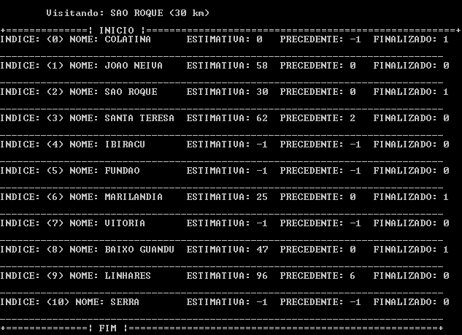
Algoritmo de Dijkstra

Slide 82
Algoritmo de Dijkstra
Selecionado: São Roque.
Caminho: Colatina ➔ São Roque [30 km].
Opções:
João Neiva (58 km) vindo de Colatina.
Baixo Guandu (47 km) vindo de Colatina.
Linhares (96 km = 71 + 25) vindo de Marilândia.
Santa Teresa (62 km = 30 + 32) vindo de São Roque.

Slide 83
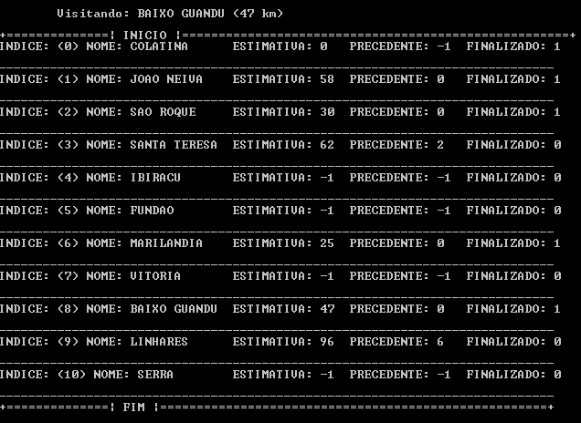
Algoritmo de Dijkstra

Slide 84
Algoritmo de Dijkstra
Selecionado: Baixo Guandu.
Caminho: Colatina ➔ Baixo Guandu[47 km].
Opções:
João Neiva (58 km) vindo de Colatina.
Linhares (96 km = 71 + 25) vindo de Marilândia.
Santa Teresa (62 km = 30 + 32) vindo de São Roque.

Slide 85
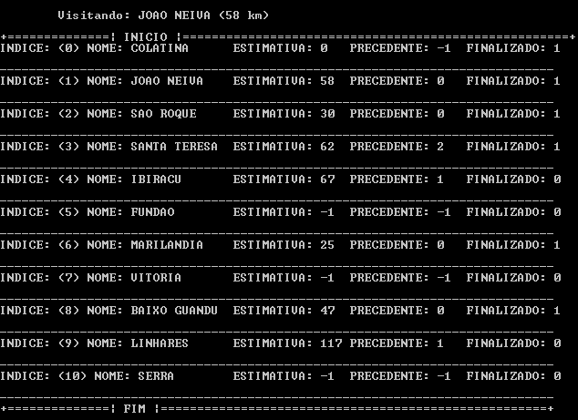
Algoritmo de Dijkstra

Slide 86
Algoritmo de Dijkstra
Selecionado: João Neiva.
Caminho: Colatina ➔ João Neiva [58 km].
Opções:
Linhares (117 km = 58 + 59) vindo de Marilândia.
Santa Teresa (62 km = 30 + 32) vindo de São Roque.
Ibiraçu (67 km = 58 + 9) vindo de João Neiva.

Slide 87
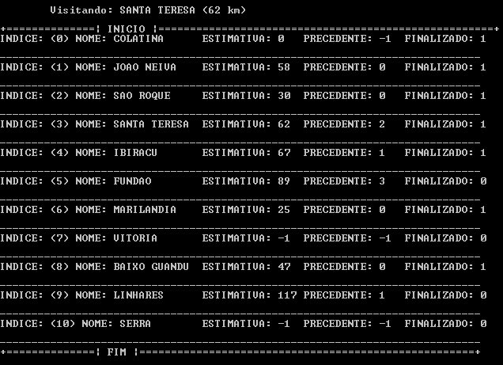
Algoritmo de Dijkstra

Slide 88
Algoritmo de Dijkstra
Selecionado: Santa Teresa.
Caminho: Colatina ➔ São Roque ➔ Santa Teresa [62 km].
Opções:
Linhares (117 km = 58 + 59) vindo de Marilândia.
Ibiraçu (67 km = 58 + 9) vindo de João Neiva.
Fundão (89 km = 62 + 27 ) vindo de Santa Teresa.

Slide 89
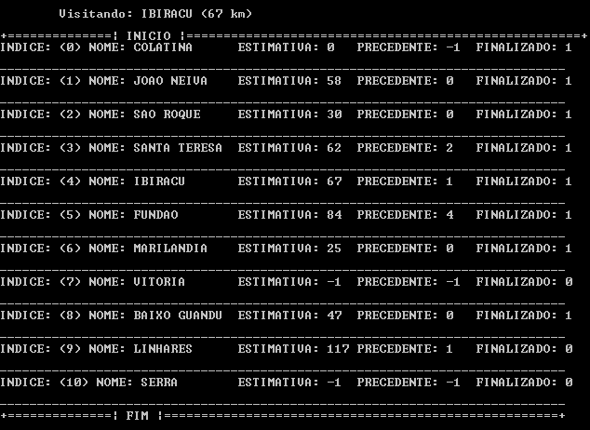
Algoritmo de Dijkstra

Slide 90
Algoritmo de Dijkstra
Selecionado: Ibiraçu.
Caminho: Colatina ➔ João Neiva➔ Ibiraçu [67 km].
Opções:
Linhares (117 km = 58 + 59) vindo de Marilândia.
Fundão (84 km = 67 + 17) vindo de Ibiraçu.

Slide 91
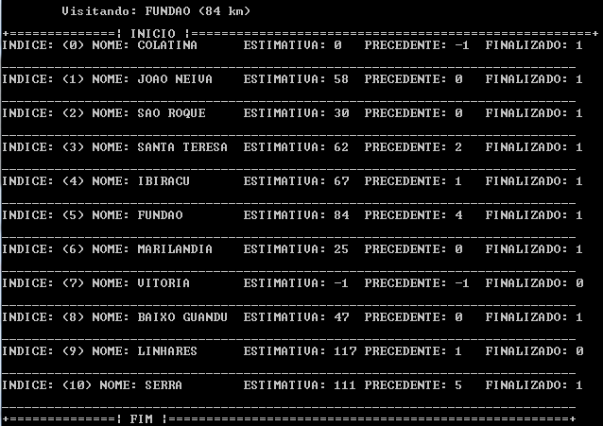
Algoritmo de Dijkstra

Slide 92
Algoritmo de Dijkstra
Selecionado: Fundão.
Caminho: Colatina ➔ João Neiva➔ Ibiraçu ➔ Fundão [84 km].
Opções:
Linhares (117 km = 58 + 59) vindo de Marilândia.
Serra (111 km = 84 + 27) vindo de Fundão.

Slide 93
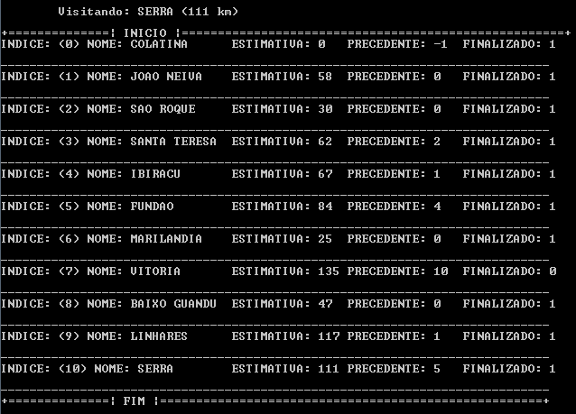
Algoritmo de Dijkstra

Slide 94
Algoritmo de Dijkstra
Selecionado: Serra.
Caminho: Colatina ➔ João Neiva➔ Ibiraçu ➔ Fundão ➔ Serra [111 km].
Opções:
Linhares (117 km = 58 + 59) vindo de Marilândia.
Vitória (135 km = 111 + 24) vindo de Serra.

Slide 95
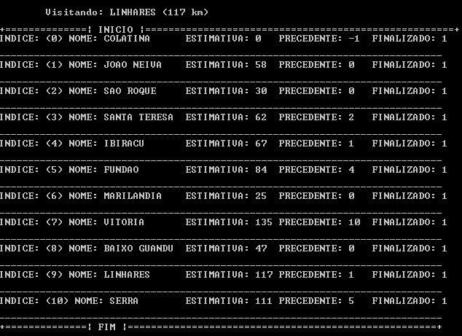
Algoritmo de Dijkstra

Slide 96
Algoritmo de Dijkstra
Selecionado: Linhares.
Caminho: Colatina ➔ João Neiva➔ Linhares [117 km].
Opções:
Vitória (135 km = 111 + 24) vindo de Serra.

Slide 97
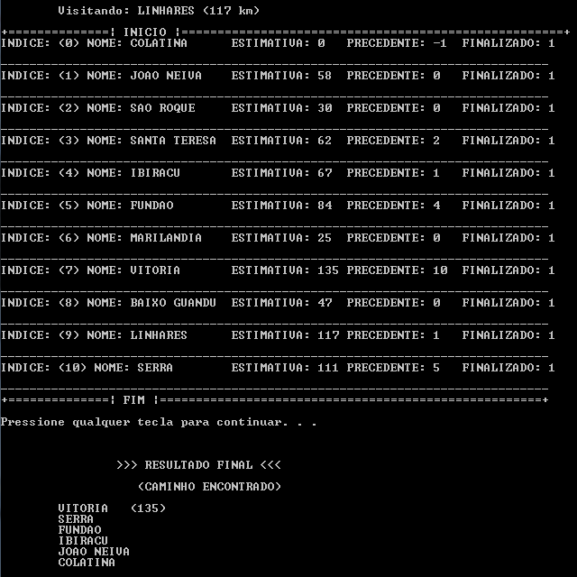
Algoritmo de Dijkstra

Slide 98
Exercícios de Fixação
[1] – Altere o programa do Algoritmo de Dijkstra da seguinte forma:
A) Adicione as cidades de Aracruz, Guarapari, Vila Velha, Domingos Martins, Cariacica e Viana.
B) Defina os seguintes trechos:
Vitória para Vila Velha [7 km].
Vitória para Cariacica [33 km].
Cariacica para Vila Velha [39 km].
Cariacica para Viana [16 km].

Slide 99
Exercícios de Fixação
Viana para Domingos Martins [35 km].
Vila Velha para Guarapari [52 km].
C) Para cada trecho adicionado deve existir um trecho inverso. Por exemplo, para o trecho “Vila Velha para Guarapari [52 km]” deve existir outro “Guarapari para Vila Velha [52 km]”.
D) Descreva como o algoritmo encontrará o melhor caminho entre “Domingos Martins” e “Linhares”.

Slide 100
Exercícios de Fixação
[2] – Elabore um programa em C que implemente uma função comum às Redes Sociais: sugerir novos contatos para amizades a partir da percepção de que existem contatos que são amigos de pelo menos dois outros amigos que o usuário possua em comum.
Utilize Grafos para descrever as relações de amizades entre os usuários desta rede social hipotética.

Slide 101
Algoritmo Floyd-Warshall
O algoritmo proposto por Robert Floyd em 1962 é baseado no algoritmo de Stephen Warshall do mesmo ano para cálculo de fechos transitivos em grafos.
O algoritmo de Floyd-Warshall calcula os caminhos mais curtos entre todos os pares de vértices de um grafo direcionado e ponderado que eventualmente possua arcos com peso negativo, mas que não possua ciclos de custo negativo.
Trata-se novamente de um algoritmo de programação dinâmica bottom-up. Também de maneira similar, o conceito de relaxação do comprimento dos caminhos mais curtos é empregado: incrementalmente, aprimora-se uma estimativa utilizada, até que o valor ótimo seja atingido.

Slide 102
Algoritmo Floyd-Warshall
O algoritmo compara os caminhos entre os vértices i e j passando por k vértices intermediários, k = 1, . . ., n.
Em outras palavras, todos os caminhos entre cada par de vértices são analisados.
Uma matriz armazena o valor dos caminhos mais curtos entre os vértices, porém, não há informação sobre composição do caminho.

Slide 103

Algoritmo Floyd-Warshall

Slide 104

Algoritmo Floyd-Warshall

Slide 105

Algoritmo Floyd-Warshall

Slide 106

Algoritmo Floyd-Warshall

Slide 107

Algoritmo Floyd-Warshall

Slide 108

Algoritmo Floyd-Warshall

Slide 109

Algoritmo Floyd-Warshall

Slide 110

Algoritmo Floyd-Warshall

Slide 111


Slide 112

Algoritmo Floyd-Warshall

Slide 113

Algoritmo Floyd-Warshall

Slide 114

Algoritmo Floyd-Warshall

Slide 115

Algoritmo Floyd-Warshall

Slide 116

Algoritmo Floyd-Warshall

Slide 117

Algoritmo Floyd-Warshall

Slide 118

Algoritmo Floyd-Warshall

Slide 119

Algoritmo Floyd-Warshall

Slide 120

Algoritmo Floyd-Warshall

Slide 121

Algoritmo Floyd-Warshall

Slide 122

Algoritmo Floyd-Warshall

Slide 123

Algoritmo Floyd-Warshall

Slide 124

Algoritmo Floyd-Warshall

Slide 125

Algoritmo Floyd-Warshall

Slide 126

Algoritmo Floyd-Warshall

Slide 127

Algoritmo Floyd-Warshall

Slide 128

Algoritmo Floyd-Warshall

Slide 129

Algoritmo Floyd-Warshall

Slide 130

Algoritmo Floyd-Warshall

Slide 131

Algoritmo Floyd-Warshall

Slide 132

Algoritmo Floyd-Warshall

Slide 133

Algoritmo Floyd-Warshall

Slide 134

Algoritmo Floyd-Warshall

Slide 135

Algoritmo Floyd-Warshall

Slide 136

Algoritmo Floyd-Warshall Exercício

